Slide 1


7 - 7
تقدير الزمن
أ.أحـمـد الأحـمـدي @ahmad9963

Slide 2
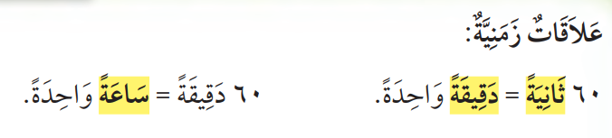
فكرة الدرس
أقدر الزمن وأصف أحداثا بالثواني والدقائق والساعات.
المفردات
الثانية
الدقيقة
الساعة
أ.أحـمـد الأحـمـدي @ahmad9963

Slide 3
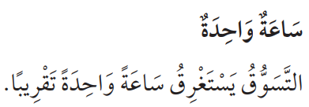
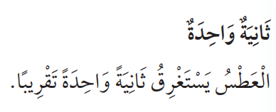
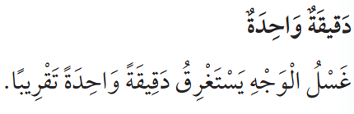
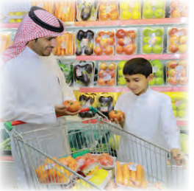
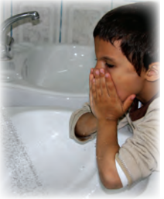

أ.أحـمـد الأحـمـدي @ahmad9963

Slide 4
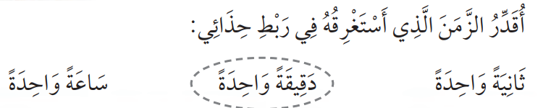
أ.أحـمـد الأحـمـدي @ahmad9963

Slide 5

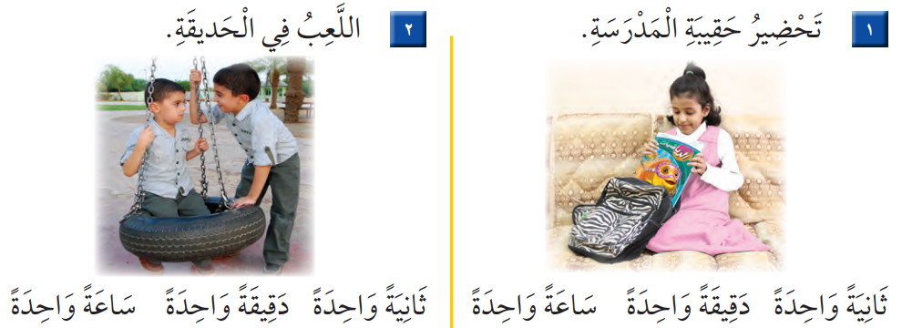
أ.أحـمـد الأحـمـدي @ahmad9963

Slide 6
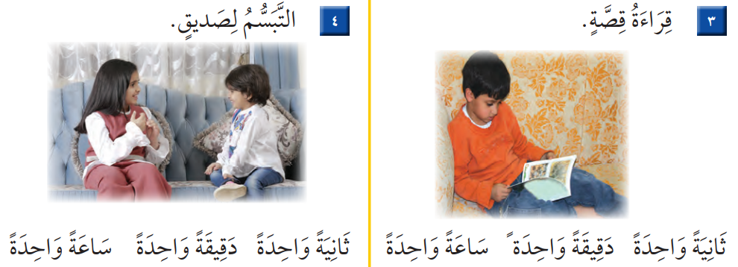
أ.أحـمـد الأحـمـدي @ahmad9963

Slide 7
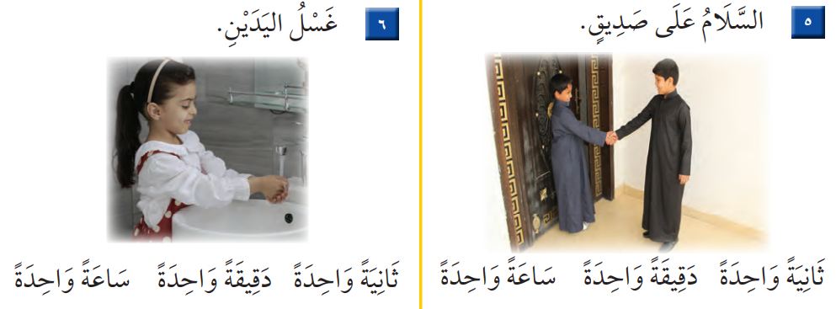
أ.أحـمـد الأحـمـدي @ahmad9963

Slide 8
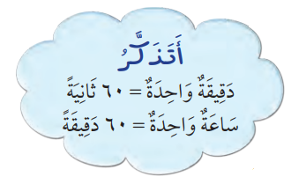

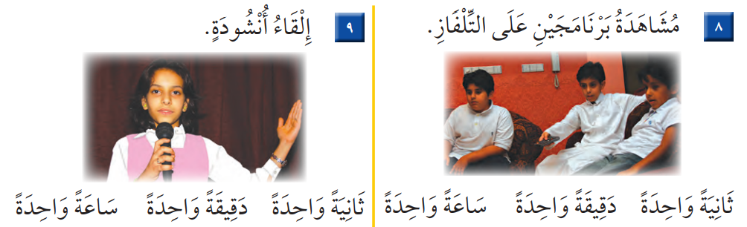
أ.أحـمـد الأحـمـدي @ahmad9963

Slide 9
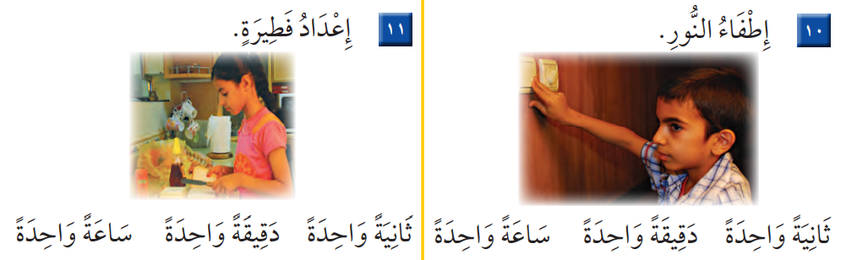
أ.أحـمـد الأحـمـدي @ahmad9963

Slide 10
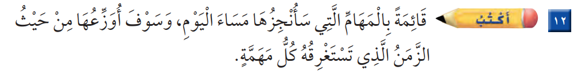
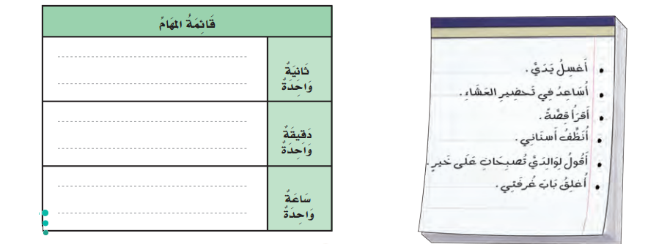
أ.أحـمـد الأحـمـدي @ahmad9963

